Slide 1
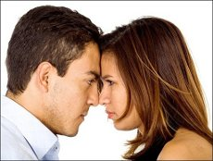
Язык как фактор гендерной социализации

Slide 2
Язык есть не только продукт развития общества, но и средство формирования его ментальности.
Бенджамин Уорфа

Slide 3
ВОПРОСЫ:
Язык - фактор гендерной социализации.
Роль СМИ в гендерной социализации.
Женщина и женский мир в гендерно-ориентированных журналах.
Реклама как транслятор гендерных стереотипов.

Slide 4

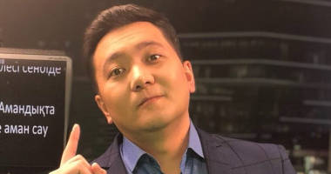
Человек как представитель общества формируется в языковой среде.
Язык является одним из факторов социализации в первую очередь гендерной социализации.
На основании мно­го­чи­с­лен­­ных исследований как «культурных», так и бес­письменных языков ученые при­шли к выводу, что язык фиксирует картину ми­ра с мужской точки зре­­ния, по­э­тому он не только антропоцентричен, то есть, ориентирован на человека, но и андро­центричен, иначе говоря, ориенти­ро­ван на мужчину.
Язык создает кар­тину ми­ра, основанную на мужской точке зре­ния, от лица мужского субъ­ек­та, с точ­ки зрения мужской перспективы, где «жен­ское» предстает главным обра­зом в ро­ли объекта, в роли «другого», «чу­жо­го» или вообще игнорируется.

Slide 5
Исследователи выделяют следующие признаки андроцентризма в языке:
1. Отождествление понятий «человек» и «мужчина».
Во многих языках они обо­значаются одним словом: «man» в английском; «home» во французском; «Mann» в немецком; «чиловик» в украинском и др.
2. Имена существительные женского рода являются, как правило, про­из­вод­ными от мужских, а не наоборот.
Кассир – кассирша, доктор – докторша, поэт-поэтасса, врач – врачиха.
Им часто сопутствует негативная оце­но­ч­ность.
При­менение мужского обозначения к референту-женщине допустимо и повы­ша­ет ее статус. Наоборот, номинация мужчины женским обозначением несет в се­бе негативную оценку.

Slide 6

В русском языке пол в названии профессий может быть обозначен, на­при­мер: крановщик - крановщица, художник - художница, журналист – жур­­на­ли­с­тка.
Некоторые профессии называют и мужчин и женщин, но в форме муж­с­ко­го грамматического рода, например: доктор, врач, профессор и др.
Многие из них имеют женс­кий вариант в разговорной речи, например докторша, про­фес­сор­ша.
Проблемой является стилистическая сниженность «женских» вариантов на­званий профес­сий по сравнению с «мужскими», которые часто сни­с­хо­ди­тель­но или пренебре­жительно характеризуют их обладательниц.
Статус врачихи зна­чительно ниже статуса врача, как статус профессора выше статуса про­фес­сор­ши

Slide 7

Выступая в таком качестве, формы мужского грамматического рода ото­дви­гают женщину на задний план, исключают ее присутствие.
Люди, не за­ду­мы­ва­­ясь, используют формы мужского грамматического рода для обозначения лиц, пола которых не знают: к нам пришел на работу новый специалист, в то время как «новым специалистом» может быть и женщина.
Мужской род в данном слу­чае отождествляется с общим.

Slide 8
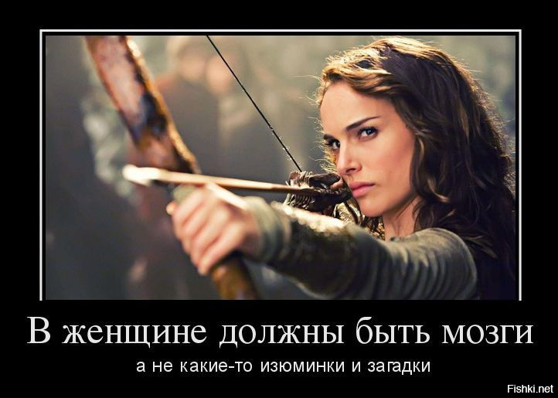
3. Существительные мужского рода могут употребляться неспе­ци­фи­ци­ро­­ванно, то есть для обозначения лиц любого пола (поэт, ме­не­д­жер).
В данном случае действует механизм «включенности» в грам­ма­ти­чес­кий муж­ской род.
Язык предпочитает мужские формы для обозначения лиц лю­бого по­ла или группы лиц разного пола.
Так, если имеются в виду учителя и учи­тельницы, достаточно сказать учителя, студенты и студентки – студенты.
Та­­ким обра­зом, в массе случаев жен­щи­ны вообще игнорируются языком.

Slide 9

Дискриминацию по признаку пола в язы­ке называют языковым сек­сиз­мом.
Кто такая генеральша - женщина-генерал или же­на генерала? Скорее все­го, жена генерала.
Тогда возникает другой вопрос: почему не женщина-генерал?
И может ли женщина быть генералом? В редких случаях.
Со­циальное про­ст­ран­ст­во поделено таким образом, что мужчина может быть ге­нералом, а женщина мо­жет быть только его женой.

Slide 10
Сегодня СМИ являются частью системы социализации подрастающего поколения и взрослых; они играют важнейшую роль в формировании общественного мнения, оценок людей и событий и задают некие стандарты жизни и сознания, в том числе гендерного.
СМИ сегодня являются одним из наиболее активных институтов подобного рода.
Они выполняют роль не столько вторичной, так называемой закрепляющей социализации, сколько роль социализации первичной, то есть формирующей начальные, исходные идентификационные модели.
Принципиальным отличием сегодняшней ситуации является то, что они действуют в условиях отсутствия четко выраженных культурных, социальных, моральных ориентиров.

